Slide 1

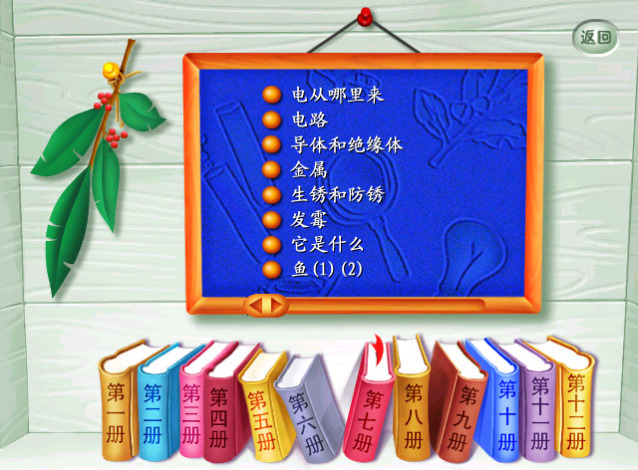
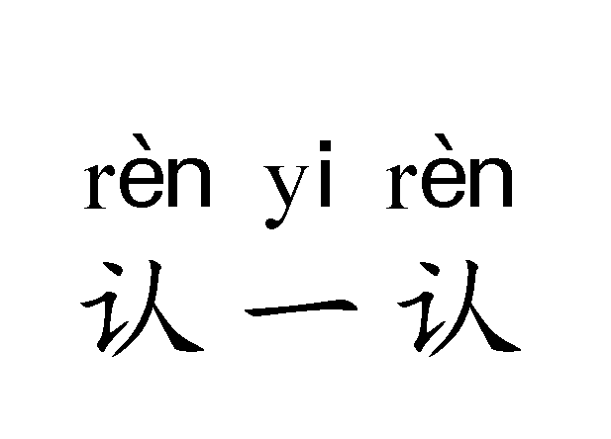
认一识

Slide 2
小朋友们，你们还认识它们吗？
虫贝鱼鸟
羊犬龟鹿
丝麻毛皮
竹禾米谷

Slide 3

rì
日

Slide 4
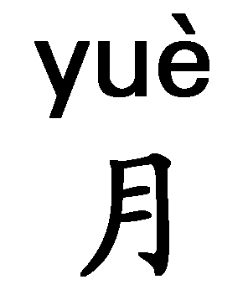

Slide 5

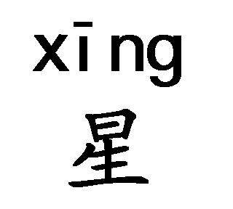

Slide 6

guāng
光

Slide 7
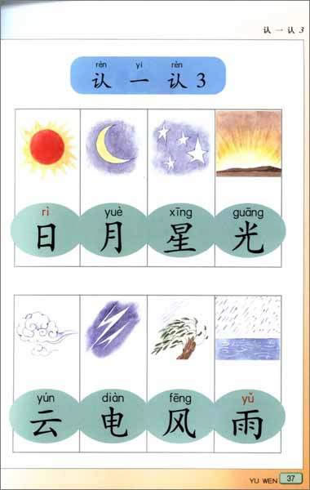
读一读

Slide 8
认一认

Slide 9
小朋友们，你能帮它们找朋友吗？

Slide 10
再来认一认
日 月 星 光
云 电 风 雨

Slide 11


谢谢再见

